Slide 1
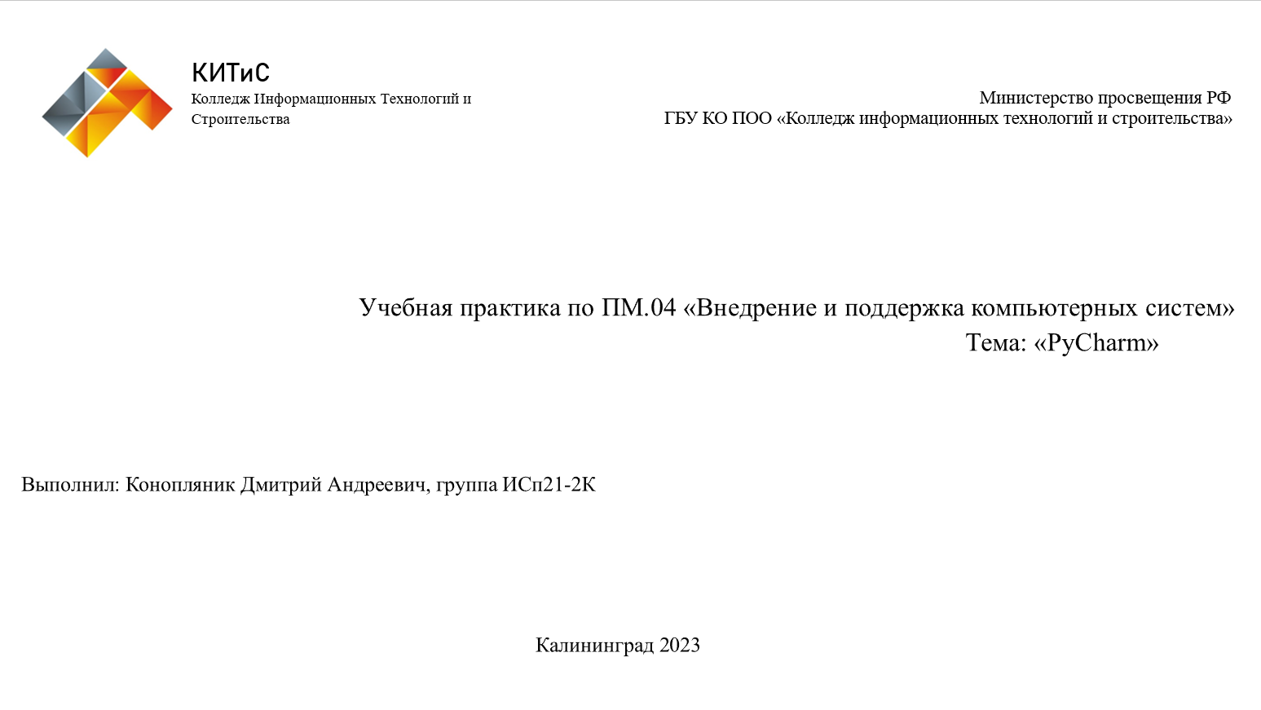

Slide 2

Описание выбранного аппаратного и программного обеспечения
PyCharm — это кроссплатформенная интегрированная среда разработки для языка программирования Python, разработанная компанией JetBrains на основе IntelliJ IDEA. Предоставляет пользователю комплекс средств для написания кода и визуальный отладчик.

Slide 3
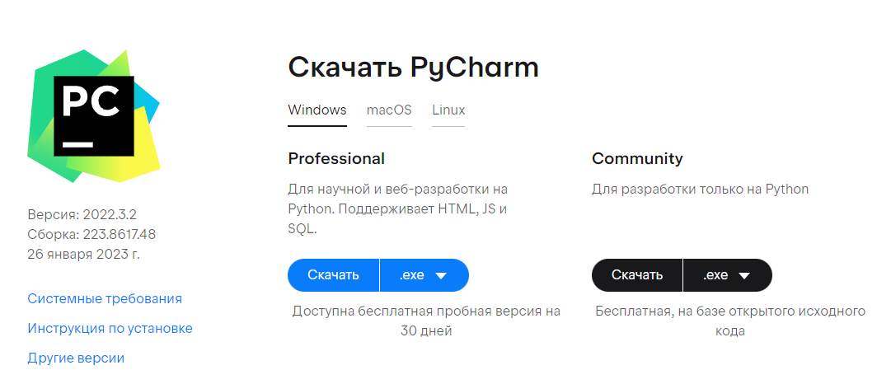
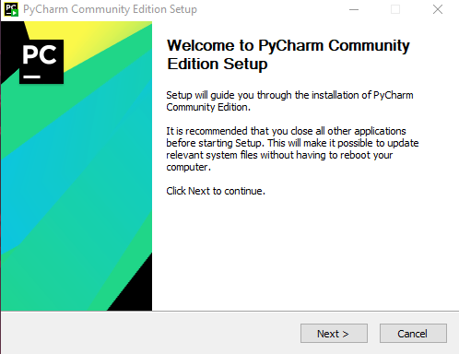
Загрузка и установка ПО
Загрузите установщик .exe с веб-страницы приложения Toolbox.
Запустите установщик и следуйте инструкциям мастера.
После запуска приложения Toolbox щелкните его значок в области уведомлений и выберите продукт, который вы хотите установить.
Чтобы установить определенную версию, щелкните и выберите Доступные версии.
Загрузите установщик.
Запустите установщик и следуйте инструкциям.

Slide 4
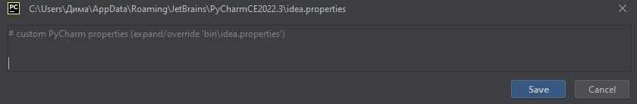
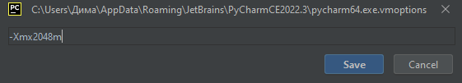
Настройка отдельных компонентов программного обеспечения компьютерных систем и конфигурирование
Настройка производительности в PyCharm невозможна, а настройка отдельных компонентов необязательна. В настройках можно указать путь, по которому находятся пользовательская конфигурация, а также можно указать свой путь к виртуальной машине.

Slide 5
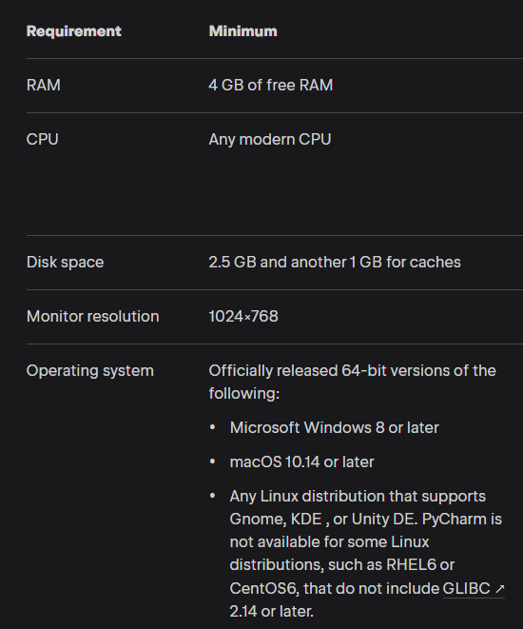
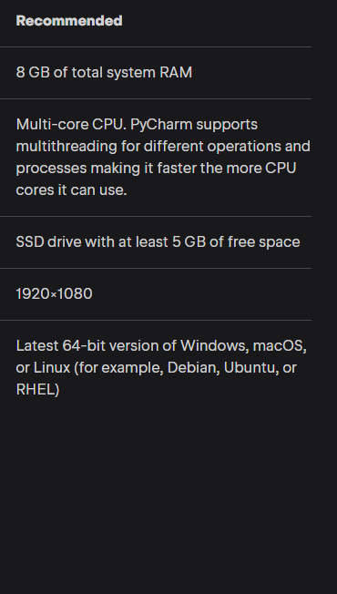
Системные требования PyCharm
Минимальные системные требования
Рекомендуемые системные требования

Slide 6
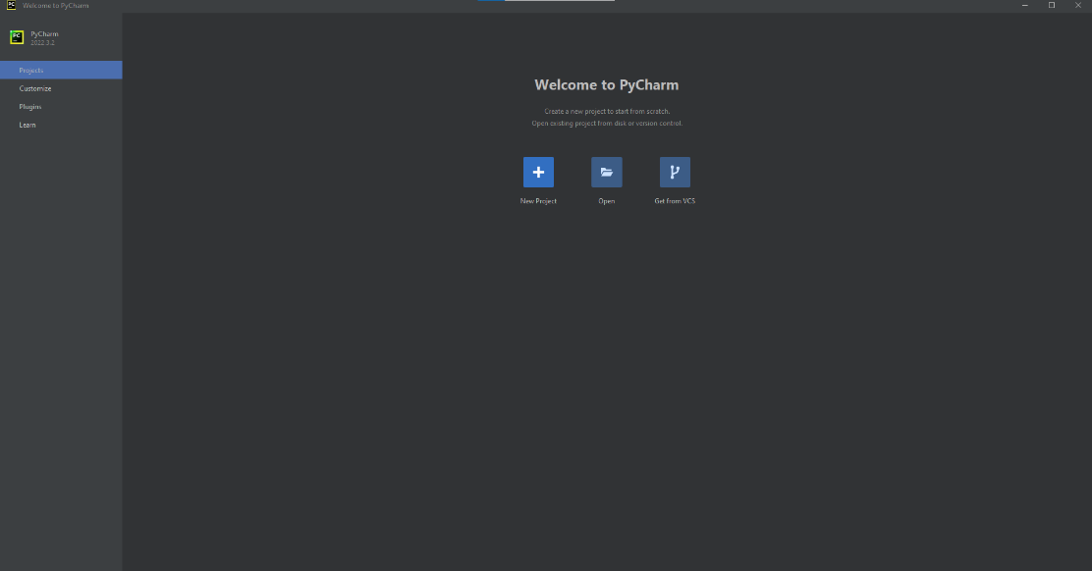
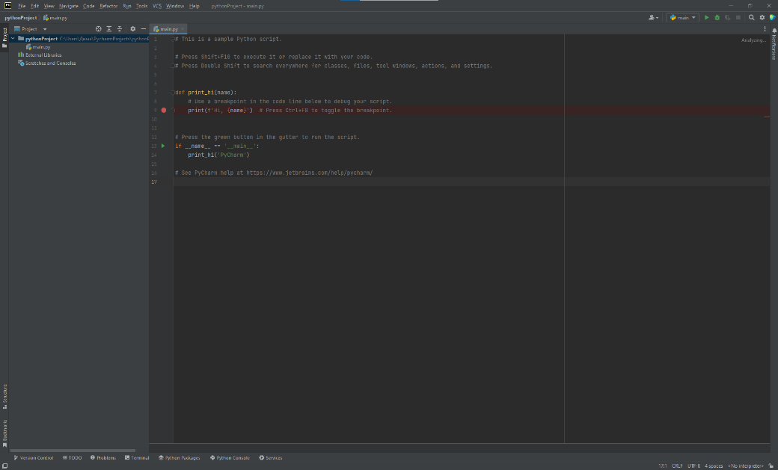
Интерфейс
Интерфейс в PyCharm простой и понятный. Он похож на интерфейс IntelliJ idea, что достаточно удобно. Весь инструментарий расположен на интерфейсе сгруппировано.

Slide 7
Тестирование на ошибки
При работе в PyCharm может случиться:
Ошибка недостатка памяти
Ошибка недостатка ресурсов ПК
Способы решения:
Очистите ваш ПК от ненужных файлов
PyCharm не проверяет программы на вредоносность. При запуске «сломанной» программы существует возможность нанести вред системе пользователя.

Slide 8
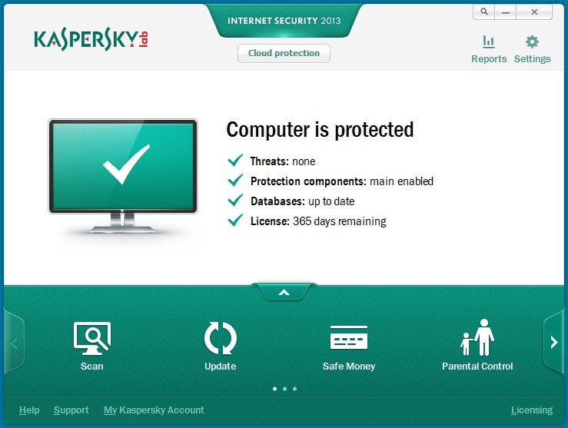
Обнаружение вируса и устранение последствий его влияния
Антивирус Касперского

Slide 9
Тестирование защиты программного обеспечения
По своей сути PyCharm не может быть рассмотрен как ресурс, из которого злоумышленники могут заполучить какие-либо данные о пользователе, либо данные самого пользователя.

Slide 10
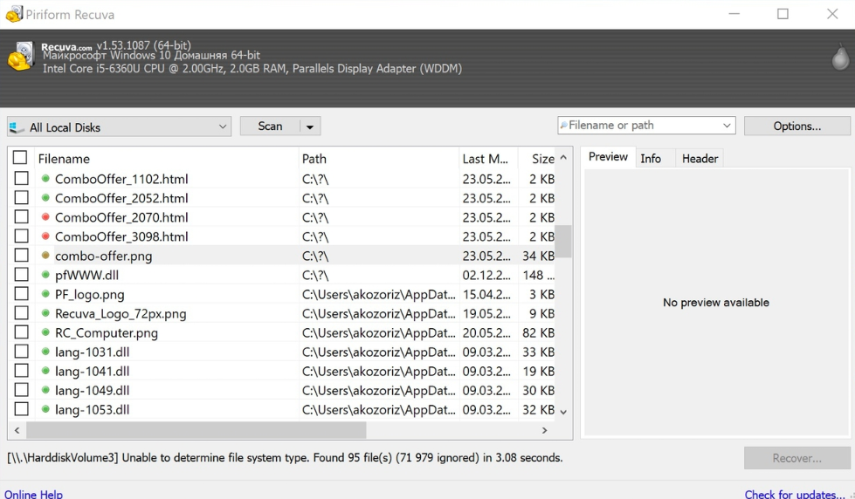
Работа с реестром. Работа с программой восстановления файлов и очистки дисков
Популярная программа с понятным интерфейсом и удобным мастером настройки восстанавливает данные с жёстких дисков, USB-флешек и карт памяти. В Recuva доступны простой режим для обычных пользователей и расширенный — для продвинутых. А благодаря портативной версии утилита легко запускается с флешки или диска без установки.

Slide 11
Заключение
В заключение хочется сказать, что потраченного времени жаль. Но также стоит отметь и то, что в ходе проделанной работы были выявлены плюсы работы с PyCharm, а также был приобретён опыт работы с данной средой разработки.

